Slide 1
大数据分析基础
统计分析

Slide 2
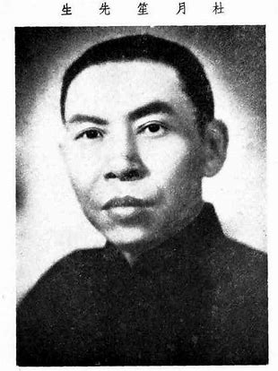
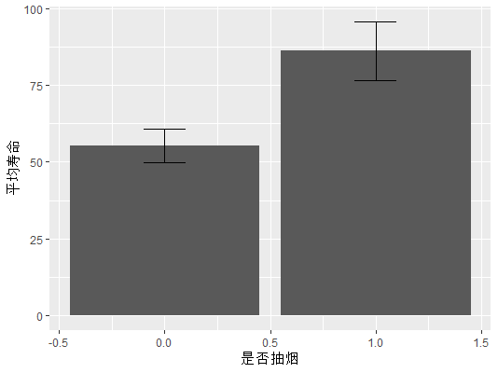
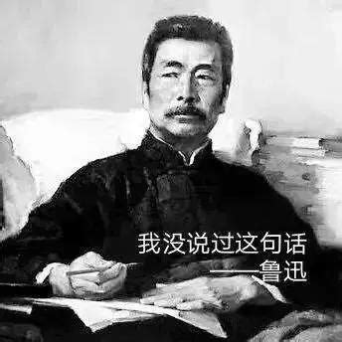
建立因果关系
吸烟有害身体健康？
吸烟：张学良(103)、纪晓岚(81)、梁实秋(84)、周作人(82)、丘吉尔(91)、爱因斯坦(76)
不吸烟：列宁(54)、拿破仑(52)、希特勒(56)、杜甫(58)、苏轼(64)、曹雪芹(48)
所以我们是否能得到吸烟有益身体健康的结论？
不抽烟不喝酒的男人一般靠不住，不可托付终身
这句话是我说的
——杜月笙

Slide 3
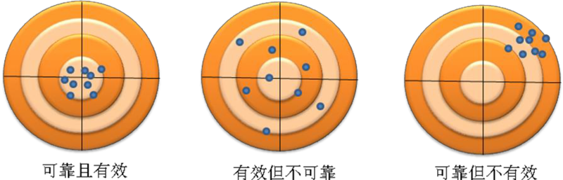
建立因果关系
测量误差（Mearsurement Error Bias）
信度（Reliability）
即可靠性，它指的是采取同样的方法对同一对象重复进行测量时，其所得结果相一致的程度
效度（Validity）
即有效性，它是指测量工具或手段能够准确测出所需测量的事物的程度
什么是健康？是否可靠、有效地对健康进行了测量？
是否吸烟？中间有没有戒烟？吸了多久？

Slide 4
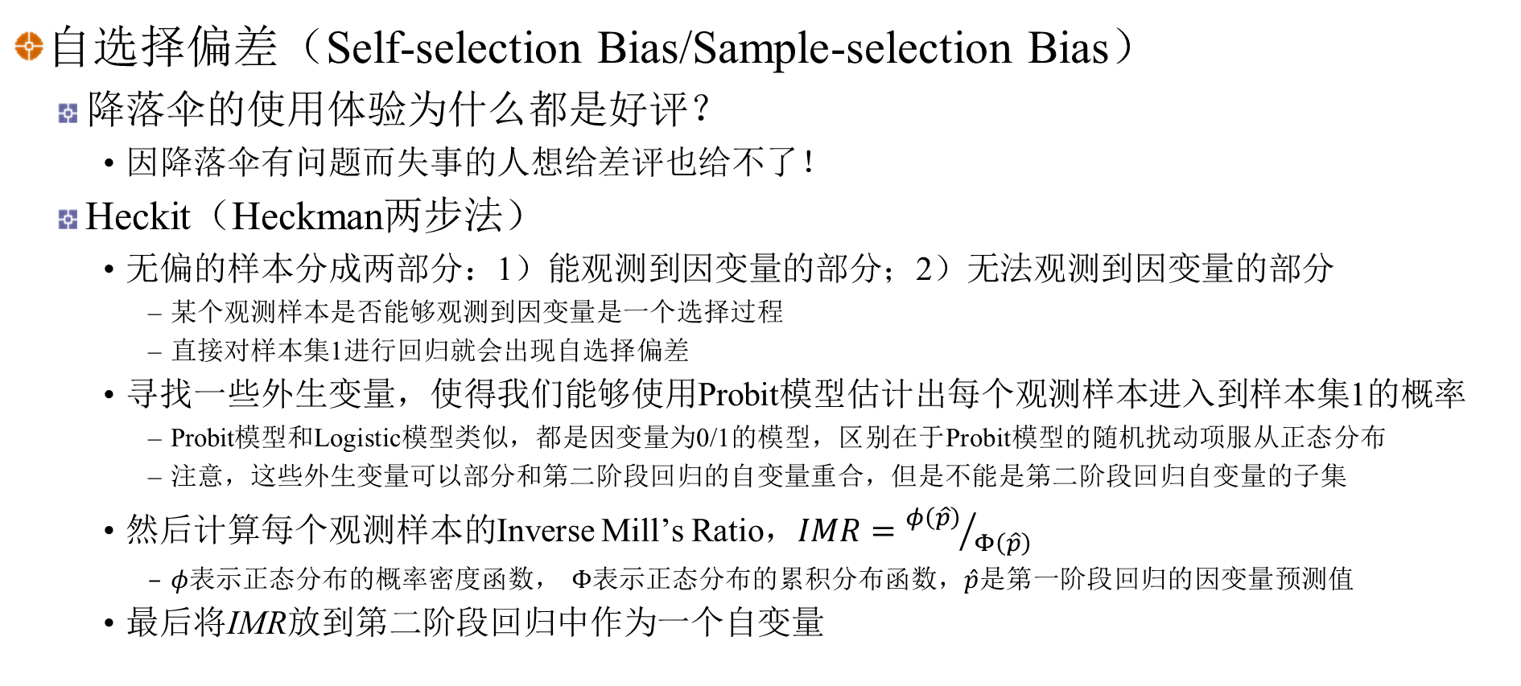
建立因果关系
自选择偏差（Self-selection Bias/Sample-selection Bias）
降落伞的使用体验为什么都是好评？
因降落伞有问题而失事的人想给差评也给不了！
Heckit（Heckman两步法）
无偏的样本分成两部分：1）能观测到因变量的部分；2）无法观测到因变量的部分
某个观测样本是否能够观测到因变量是一个选择过程
直接对样本集1进行回归就会出现自选择偏差
寻找一些外生变量，使得我们能够使用Probit模型估计出每个观测样本进入到样本集1的概率
Probit模型和Logistic模型类似，都是因变量为0/1的模型，区别在于Probit模型的随机扰动项服从正态分布
注意，这些外生变量可以部分和第二阶段回归的自变量重合，但是不能是第二阶段回归自变量的子集
然后计算每个观测样本的Inverse Mill’s Ratio，$IMR={φ\left(\hat{p}\right)}/{Φ\left(\hat{p}\right)}$
$φ$表示正态分布的概率密度函数， $Φ$表示正态分布的累积分布函数，$\hat{p}$是第一阶段回归的因变量预测值
最后将IMR放到第二阶段回归中作为一个自变量

Slide 5
建立因果关系
数据操纵
刻意选择一些有利于证明观点的数据
周作人的哥哥周树人55岁因病去世
遗漏变量误差（Omitted Variable）
年代，生活条件，其它有害健康的习惯，基因等
联立性问题（Simultaneity）
反向因果关系（Reverse Causality）
研究发现平常不会被体罚的儿童比那些接受体罚的儿童平均智商高出了10个点，所以体罚降低智商？
互为因果
人以群分还是近朱者赤？
相关而非因果
游泳死亡人数越多，冰棍销量越高
其实是因为温度升高
有第三方因素同时影响了自变量和因变量

Slide 6
辛普森悖论
全校录取率统计
 | 申请人数 | 录取人数 | 录取率
男性 | 120 | 25 | 21%
女性 | 120 | 50 | 42%
合计 | 240 | 75 | 31.3%
录取中的性别歧视
谁在歧视？
Simpson's Paradox
在某个条件下的两组数据，分别讨论时都会满足某种性质，可是一旦合并考虑，却可能导致相反的结论
原因
两组的录取率相差极大
有另外的潜在因素影响
解决办法（如果必须要聚合分析的话）
恰当的设置各个组的权重消除影响
商学院录取率统计
 | 申请人数 | 录取人数 | 录取率
男性 | 20 | 15 | 75%
女性 | 100 | 49 | 49%
合计 | 120 | 64 | 53.3%
法学院录取率统计
 | 申请人数 | 录取人数 | 录取率
男性 | 100 | 10 | 10%
女性 | 20 | 1 | 5%
合计 | 120 | 11 | 9.2%
Simpson, E. H. (1951), "The Interpretation of Interaction in Contingency Tables," Journal of the Royal Statistical Society, 13, 238-241.

Slide 7
谢谢！

